Slide 1
第二章 行列式
§1 引言
§5 行列式的计算
§2 排列
§6 行列式按行(列)展开
§3 n 级行列式
§7 Cramer法则
§4 n 级行列式的性质
§8 Laplace定理
行列式乘法法则
第二章 行列式 §1 引言

Slide 2







1．用消元法解二元线性方程组
(1)
(2)
第二章 行列式 §1 引言

Slide 3


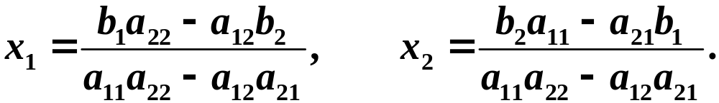
原方程组有唯一解
由方程组的四个系数确定
第二章 行列式 §1 引言

Slide 4
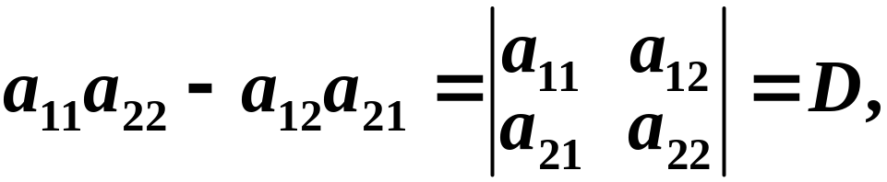
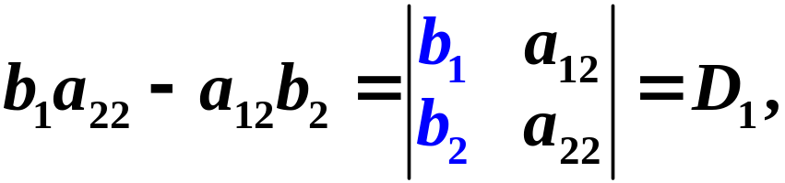
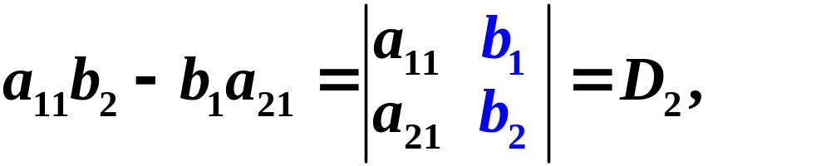

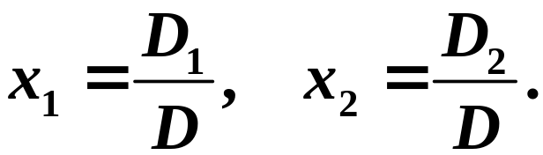
若记
则当 时该方程组的解为
第二章 行列式 §1 引言

Slide 5
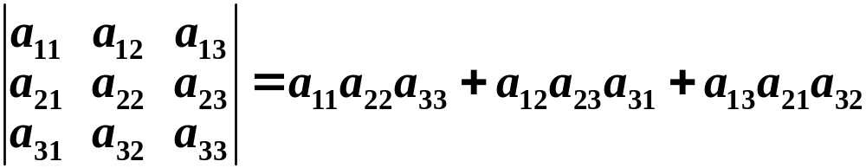

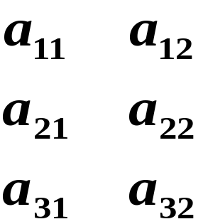








2. 三级行列式
对角线法
沙路法
第二章 行列式 §1 引言

Slide 6
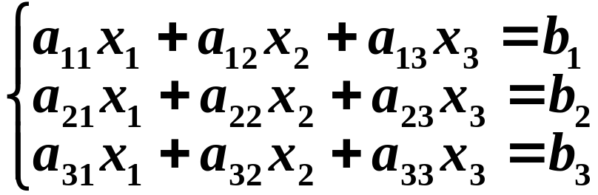
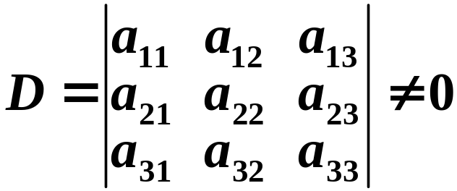
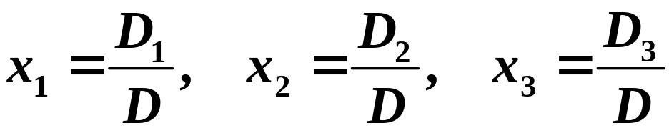
3．在三元一次线形方程组求解时有类似结果
即有方程组
当 时，有唯一解
第二章 行列式 §1 引言

Slide 7
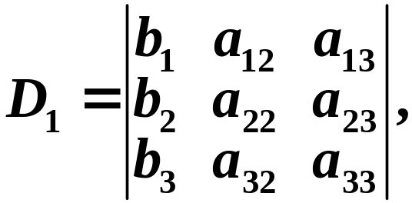
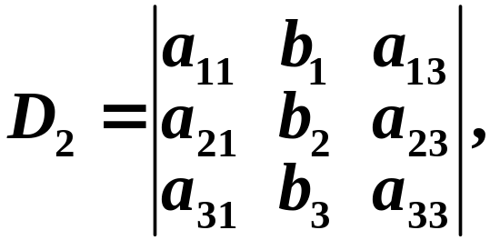
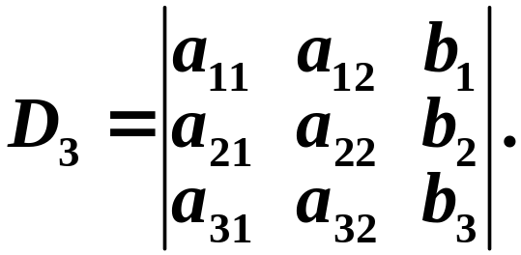
其中
第二章 行列式 §1 引言

Slide 8
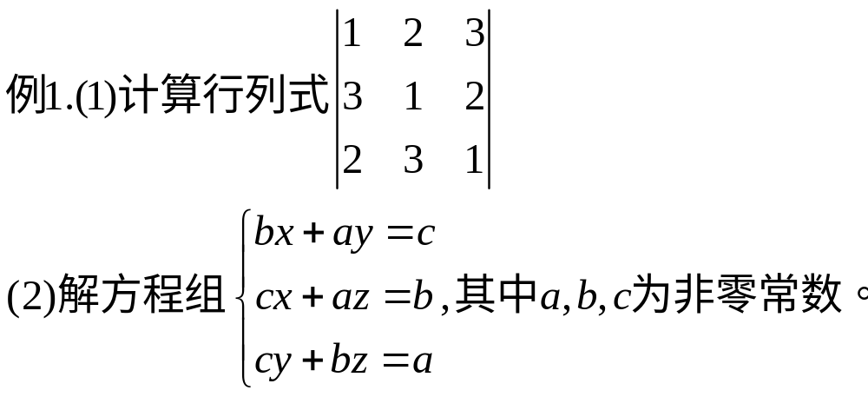
第二章 行列式 §1 引言

Slide 9
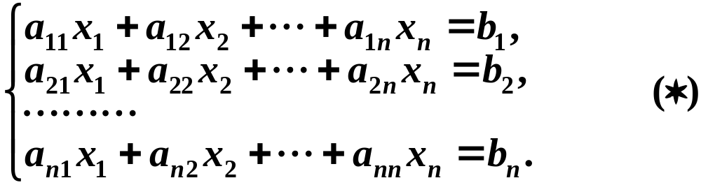
3．自然科学与工程技术中，我们会碰到未知数的
个数很多的线性方程组——如n元一次线性方程组
它的解是否也有类似的结论呢？
第二章 行列式 §1 引言

Slide 10
为此，本章依次解决如下问题：
1）怎样定义n级行列式？
2）n级行列式的性质与计算？
3）方程组(＊)在什么情况下有解？
有解的情况下，如何表示此解？
第二章 行列式 §1 引言

Slide 11
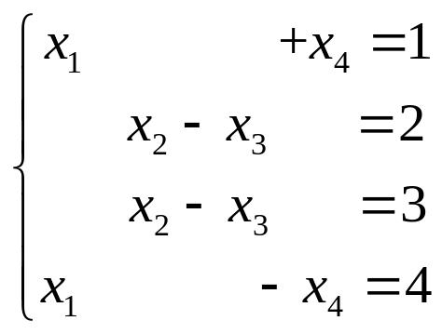
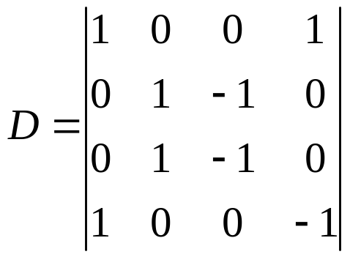
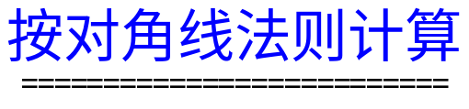



有唯一解？
无解
不能用对角线法则
定义四阶行列式
第二章 行列式 §1 引言

